Slide 1
Puslaidininkinė sandūra
Eidenis Kasperavičius,
Anelė Dromantaitė
Ia

Slide 2
Skylinė elektroninė sandūra – suglausti puslaidininkiai, kurių vienoje dalyje yra daugiau skylių, o kitoje elektronų.

Slide 3
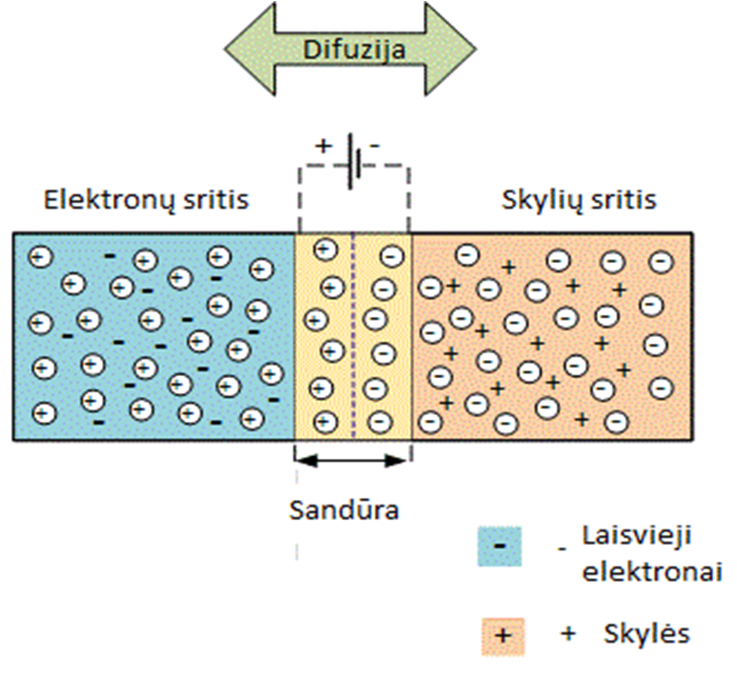

Slide 4
Jeigu puslaidininkis neįjungtas į elektros grandinę, laisvieji elektronai ir skylės juda netvarkingai ir pereina iš vienos srities į kitą (laisvieji elektronai per sandūrą į skylių sritį, o skylės į elektronų sritį).

Slide 6
Elektronams perėjus į skylių sritį jų sritis netenka dalies neigiamo krūvio (įsielektrina teigiamai), o elektronų sritis – neigiamai.
Tuo tarpu skylės iš savo srities išsineša teigiamą krūvį, dėl to padidėja neigiamas krūvis.

Slide 8
Dėl to puslaidininkinė sandūra įsielektrina, atsiranda elektrinis laukas, kuris trukdo laisvųjų elektronų ir skylių skverbimuisi į priešingas sritis.

Slide 10
Elektronų ir skylių skverbimąsi galima sustiprinti/susilpninti puslaidininkį jungiant įvairiais būdais į elektros grandinę.

